Slide 1


Чат-бот для размещения заявок
на пошив одежды
Заказная разработка
Уфимский университет
науки и технологий
Заказчик: LegpromRF

Slide 2


LegpromRF
Платформа легкой промышленности, объединяющая частных специалистов
и предприятия сферы легпрома для восстановления цепочек поставок,
распределенного контрактного производства и централизованного продвижения
швейной продукции

Slide 3







Задача Разработать Телеграм-бота
с следующим функционалом
Разместить бота на VPS
заказчика (VPS уже имеется)
Автоматическая публикация
новых заявок из базы
в каналах Телеграмма,
к которым бот подключен
Реализовать пополнение
баланса через ЮКассу
и списание средств за каждую
публикацию (магазин ЮКассы
уже существует)
Возможность добавить фото,
указать требования к изделию,
объем партии, проходную цену,
сохранить/просмотреть/
опубликовать объявление.
При сохранении/изменении/
публикации данных
записывать их в базу MySQL
Возможность оплачивать
дополнительные услуги
при размещении заявки,
например, признак
VIP-объявления (состав
и стоимость дополнительных
услуг должны выводиться
из базы)
Реализовать хранение
пользователей, их технических
заданий и оплат в базе данных
на VPS заказчика (база
уже существует)

Slide 4

Будущий пользователь
Предприниматель в сфере моды и текстиля. Это человек, который стремится упростить и автоматизировать процесс создания заявок на пошив одежды оптом. Наш Телеграм-бот будет помогать заказчику легко и быстро формировать заявки, учитывая все требования к изделиям, объем партии и проходную цену. Он также сможет использовать дополнительные услуги, такие как VIP-объявления, и управлять своим балансом через интегрированный сервис ЮКасса. Наш бот делает процесс заказа простым и эффективным, помогая заказчику сосредоточиться на своем бизнесе, не тратя времени на административные задачи.

Slide 5


Требования к составу команды
студентов:
Python-разработчик(и): Этот член
команды должен обладать
навыками программирования
на Python, так как разработка
Телеграм-бота в основном будет
вестись на этом языке
Эксперт по API: Этот член команды
должен иметь экспертизу
в работе с API, так как
для создания бота необходимо
взаимодействие с Telegram
API для обработки команд
и отправки сообщений

Slide 6


На данный момент весь функционал
реализован на сайте компании (https://
tpktrade.ru)

Slide 7

Решение задачи
Создание Телеграм-бота для оформления заявок на пошив одежды оптом
Процесс оформления заявок на пошив одежды оптом может быть сложным
и трудоемким для предпринимателей. Однако создание Телеграм-бота может
значительно упростить этот процесс и сделать его более эффективным

Slide 8







Рынок
Конкурентная среда: Рынок
Телеграм-ботов довольно
конкурентен, и уже существует
множество ботов, выполняющих
различные функции. Важно провести
анализ конкурентов и определить,
как можно выделиться на фоне
других ботов
Потребительские потребности:
Понимание потребностей целевой
аудитории важно для разработки
функционала бота. Какие функции
и возможности будут наиболее
востребованы заказчиками?
Безопасность
и конфиденциальность: Защита
данных пользователей, особенно
важная в данной сфере, должна
быть гарантирована. Разработчики
бота должны уделить особое
внимание вопросам безопасности
Маркетинг и продвижение:
Продвижение бота среди целевой
аудитории и создание стратегии
маркетинга играют важную роль
в успешности проекта
Сегментация рынка: Необходимо
определить целевую аудиторию
для бота. В данном случае,
это предприниматели и компании,
занимающиеся продажей одежды
оптом
Бизнес-модель: Как будет
монетизироваться бот? Это может
включать в себя плату
за использование, комиссии
с платежей, рекламные
возможности и другие способы
генерации дохода
Интеграции и API: Возможность
интеграции с другими системами,
такими как платежные шлюзы
и системы управления заказами,
может сделать бота более полезным
для пользователей
Анализ метрик и обратная связь:
Сбор и анализ данных
о взаимодействии пользователей
с ботом и обратная связь
от пользователей могут помочь
улучшить функционал и повысить
удовлетворенность клиентов

Slide 9

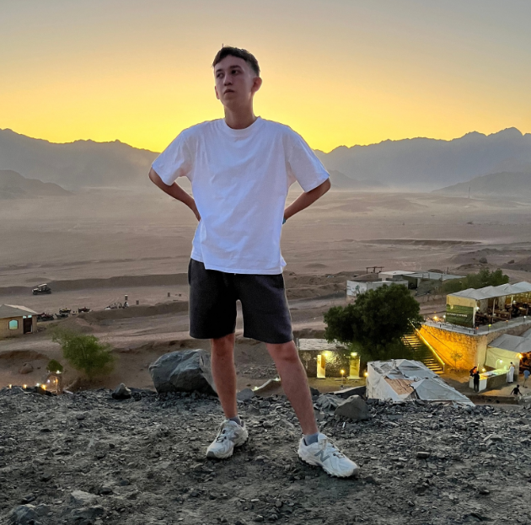
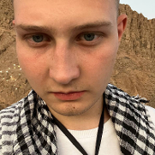
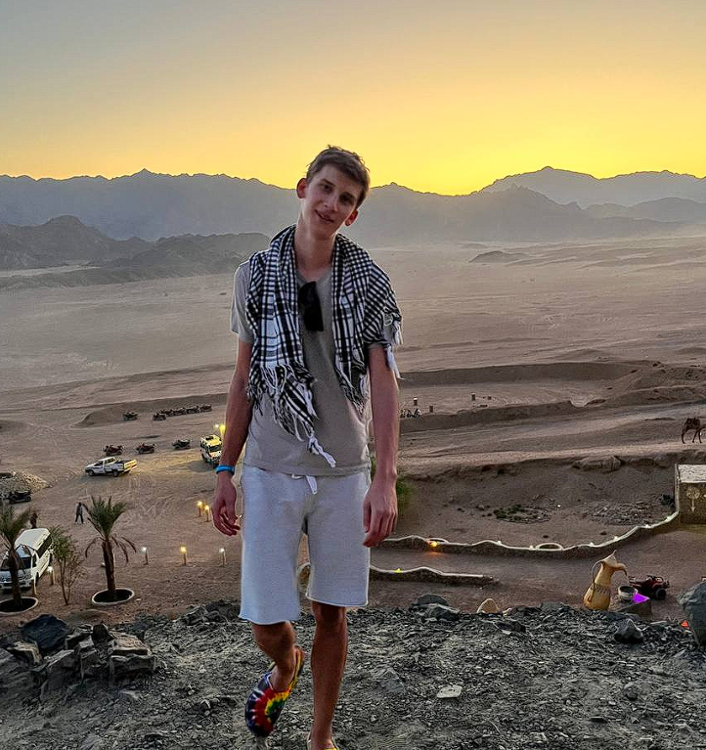


Команда
Лутфуллин Ильнур Python-разработчик
Гришин Александр Web-разработчик
Игнатьев Егор Python-разработчик

